Slide 1
基于扩散模型的灾后遥感图像生成
汇报人：邱原
汇报日期：2024年7月16日

Slide 2
1
进度汇报

Slide 3
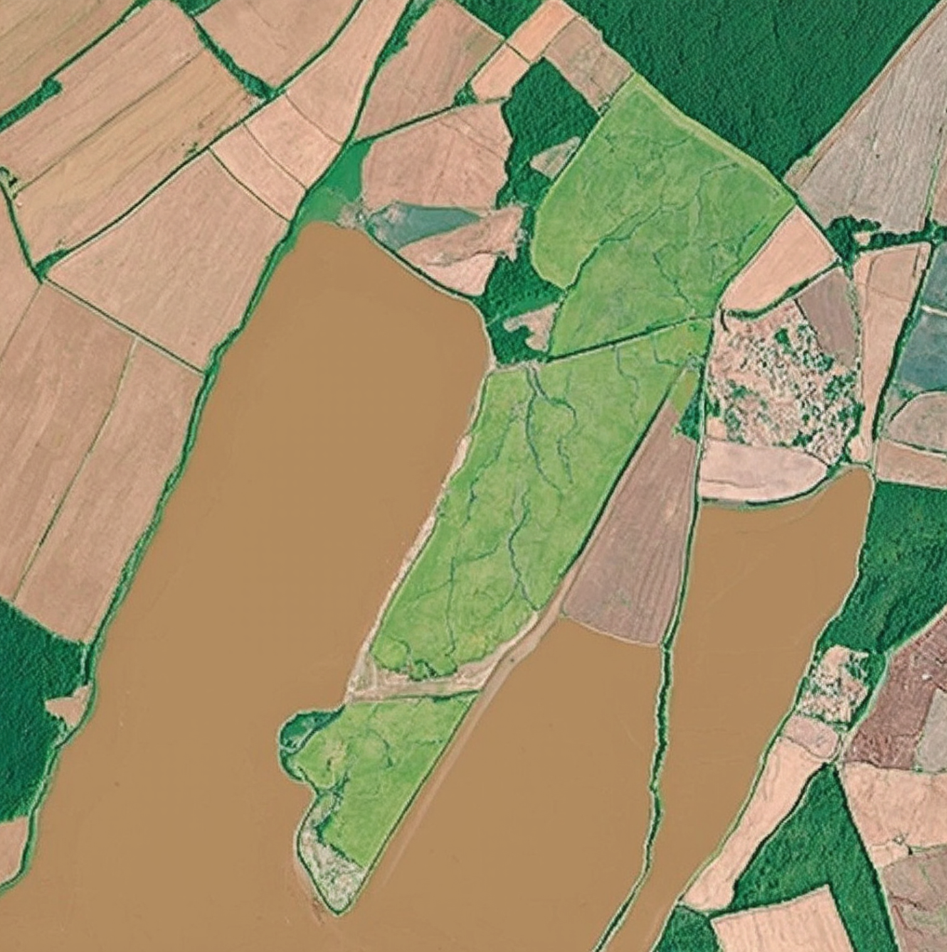
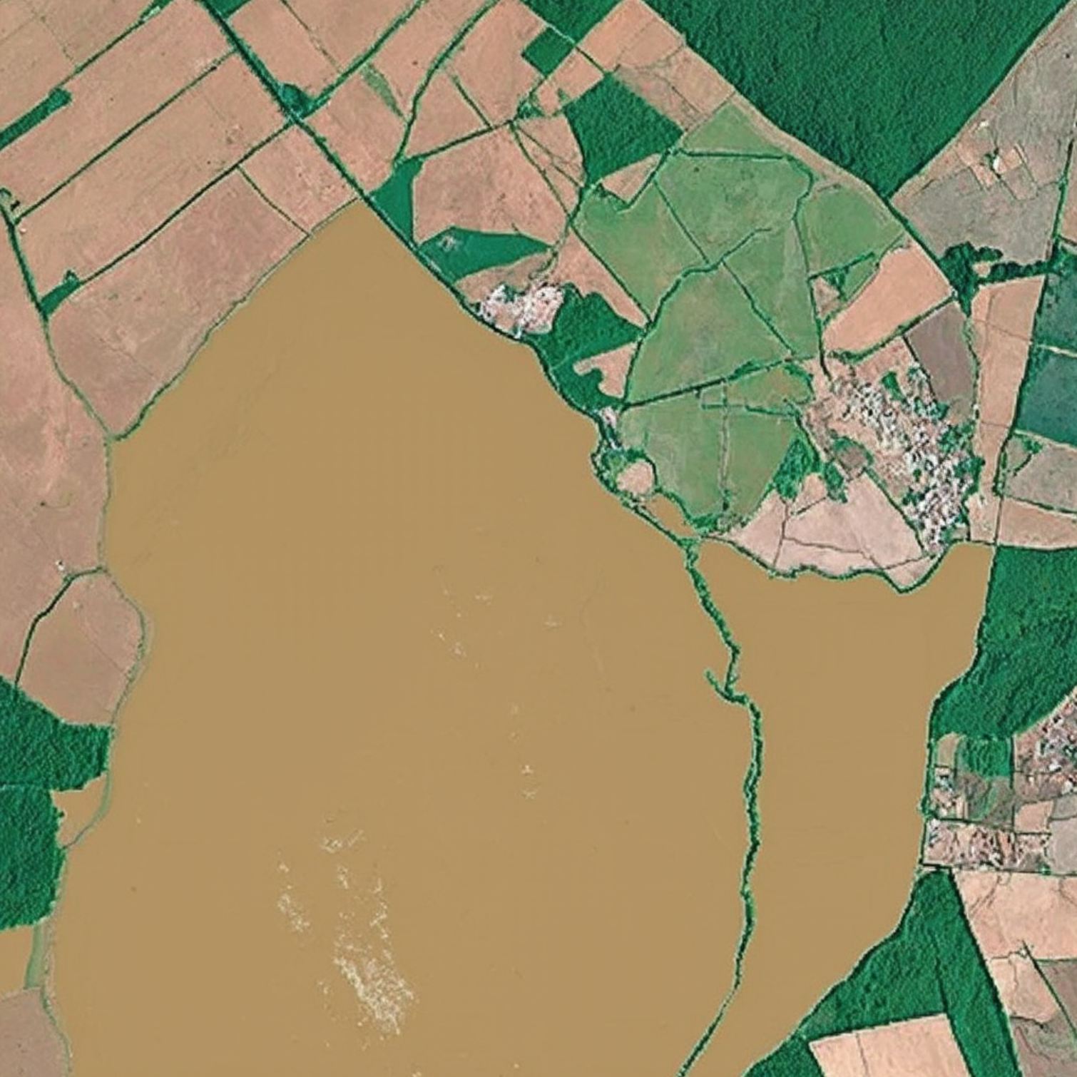
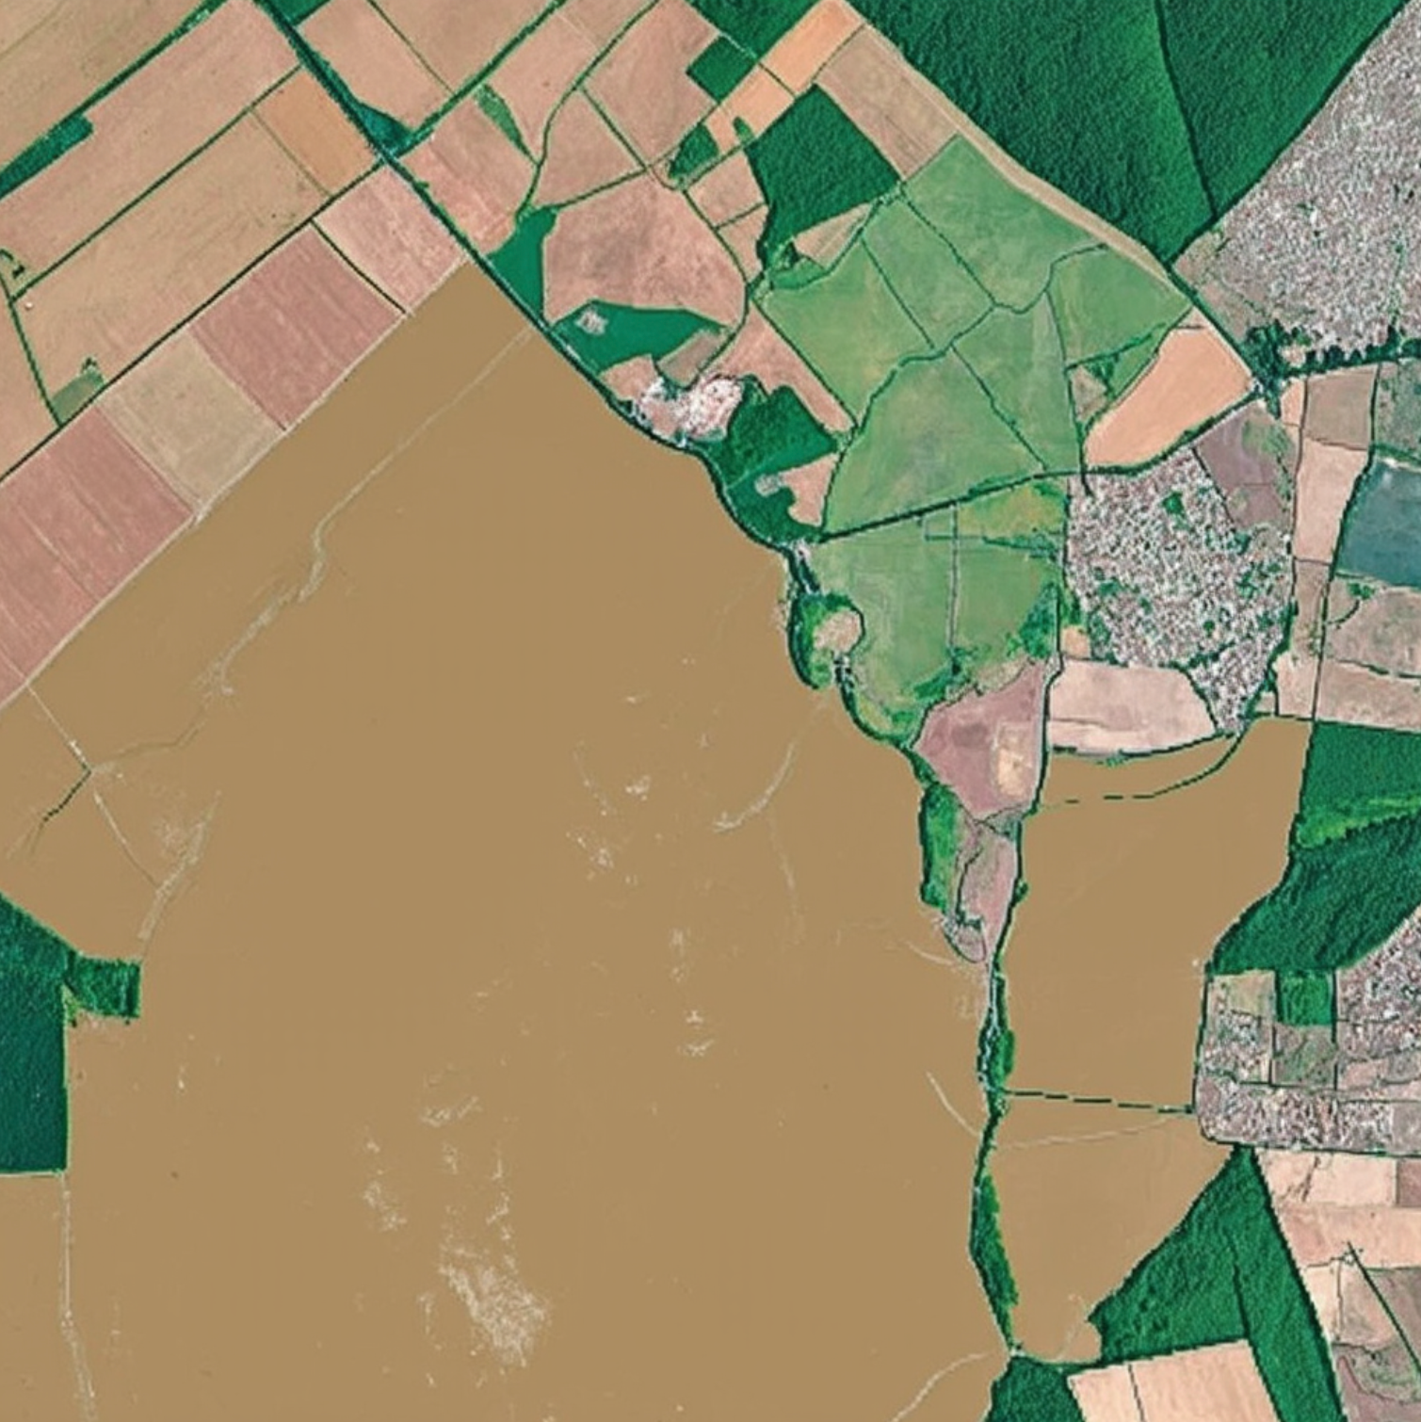
进度汇报
prompt变量对比测试:受灾程度
Prompt: A satellite image of farmland suffering from slight/normal/severe flooding in India
slight
normal
severe
Stable Diffusion无法理解受灾程度的提示词

Slide 4
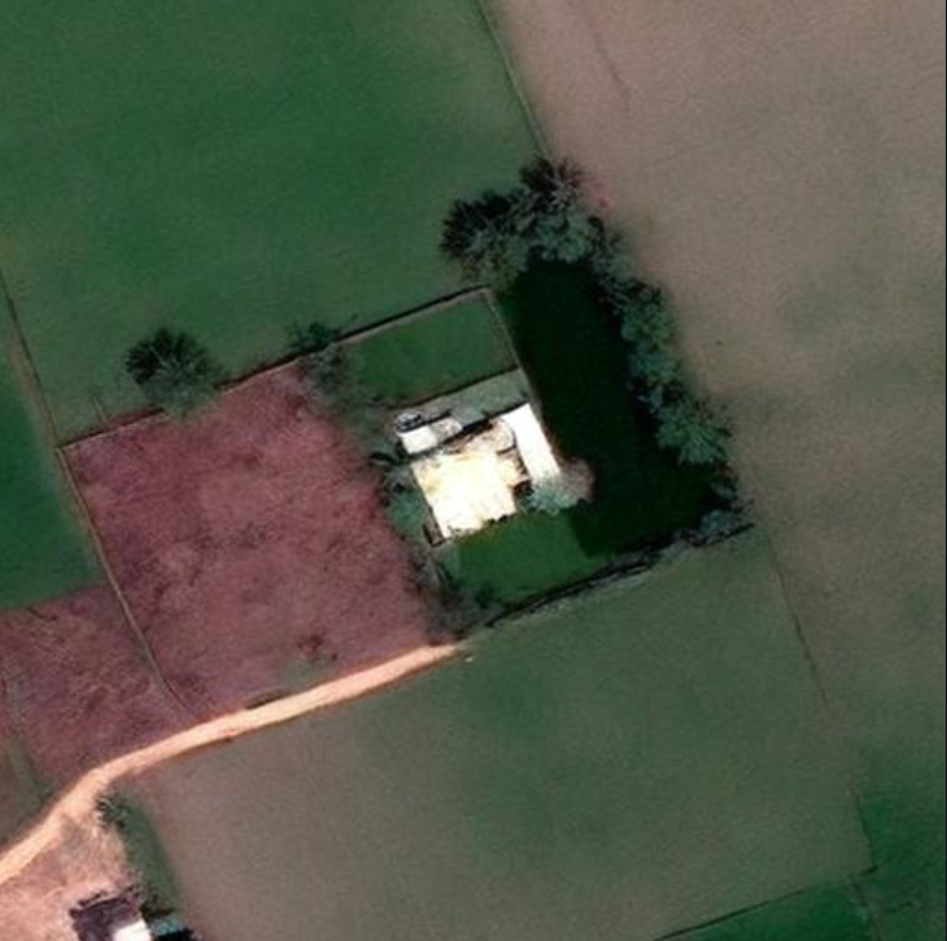
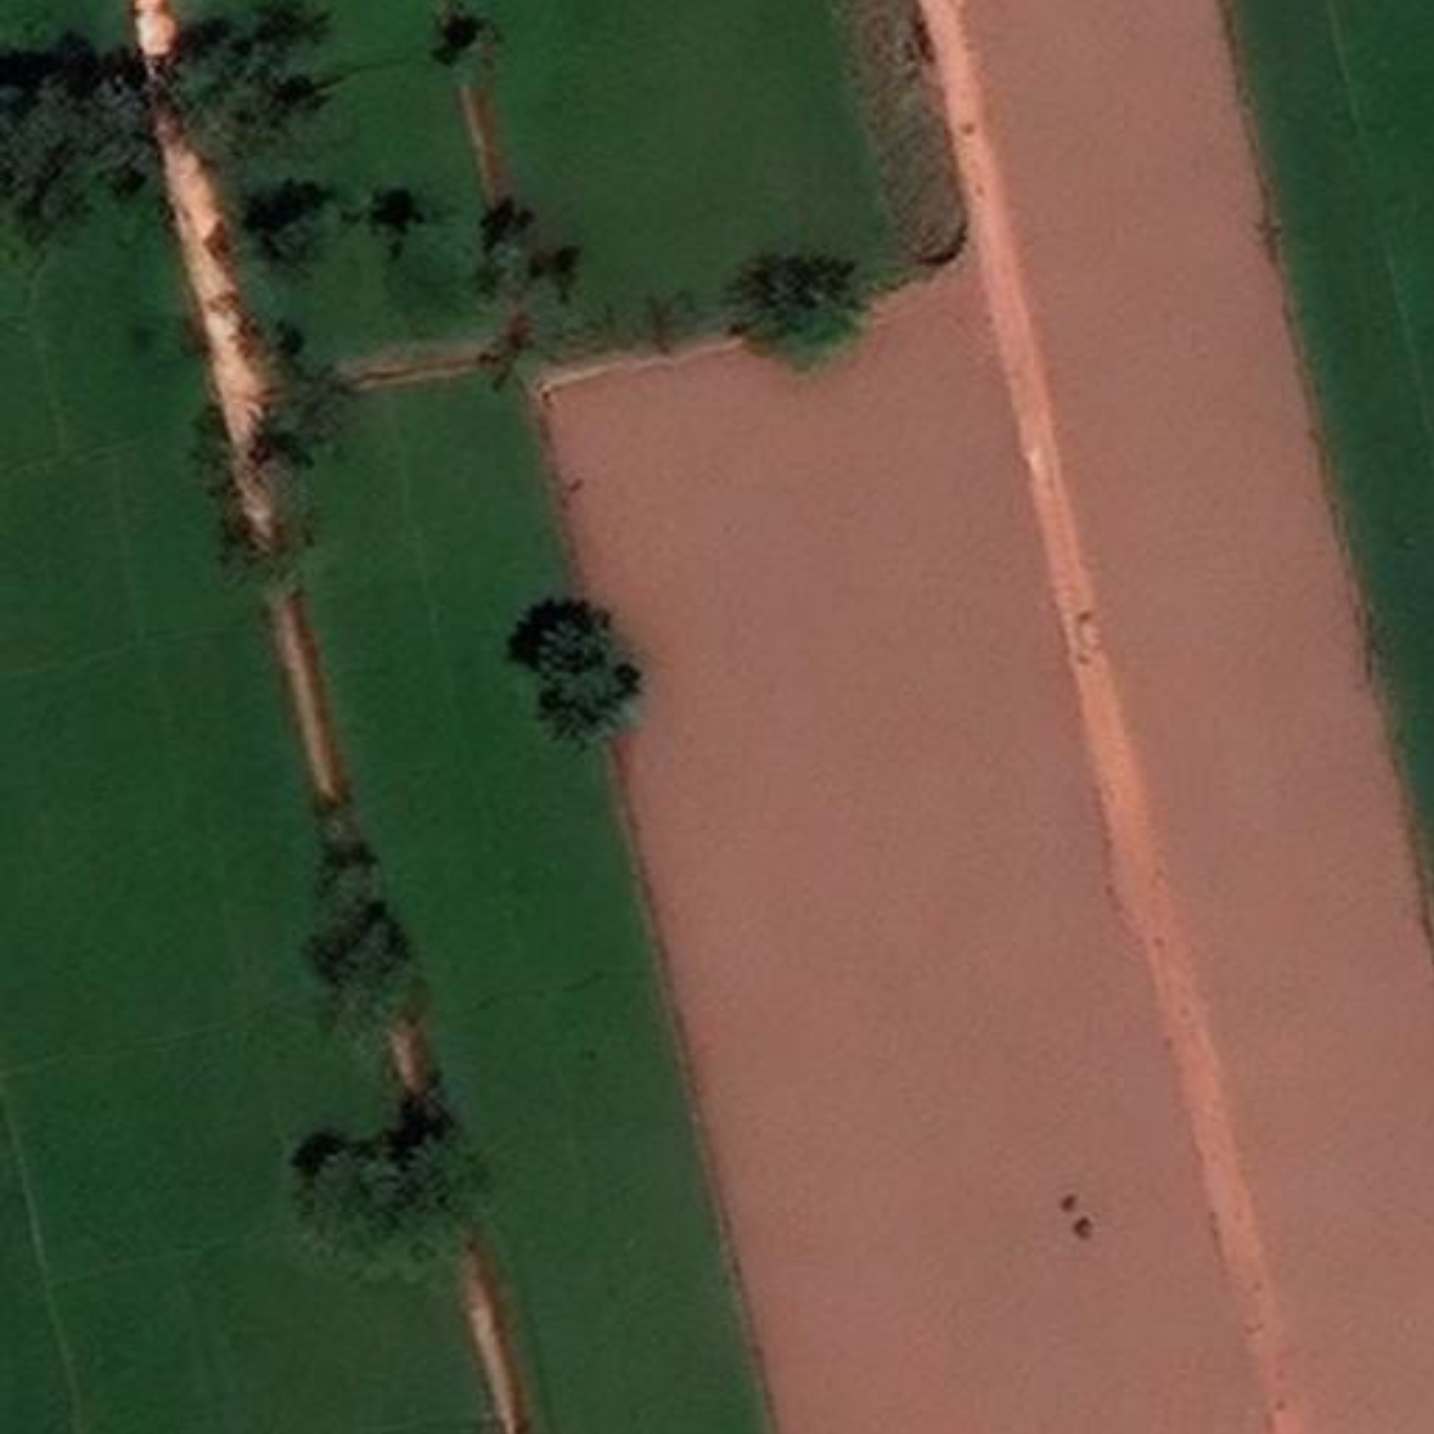
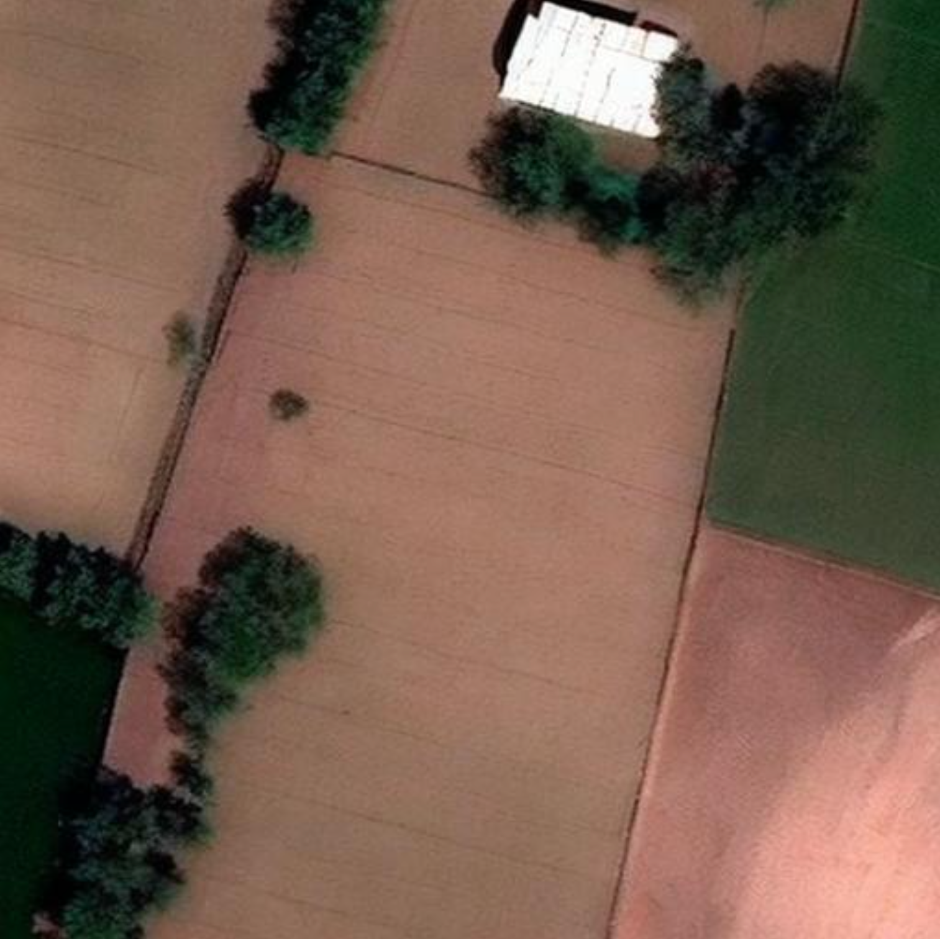
进度汇报
prompt变量对比测试:受灾程度
Prompt: A satellite image of farmland suffering from slight/normal/severe flooding in India
slight
normal
severe
Diffusion SAT在一定程度上能够理解受灾程度的提示词

Slide 5
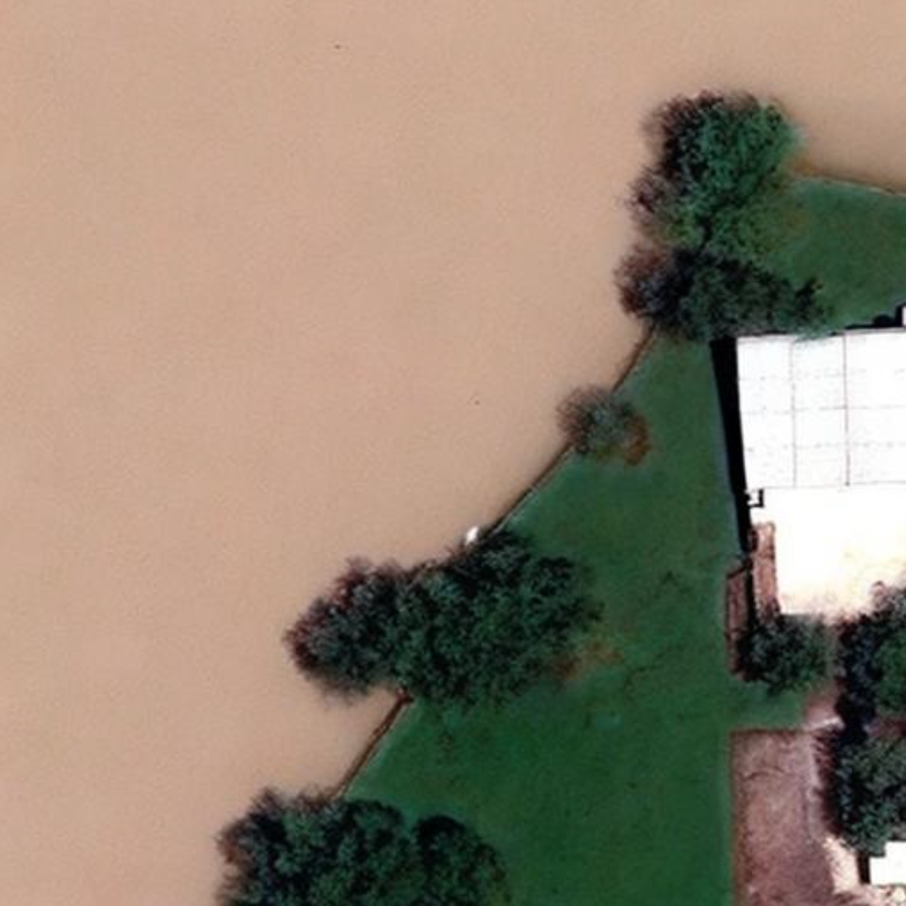
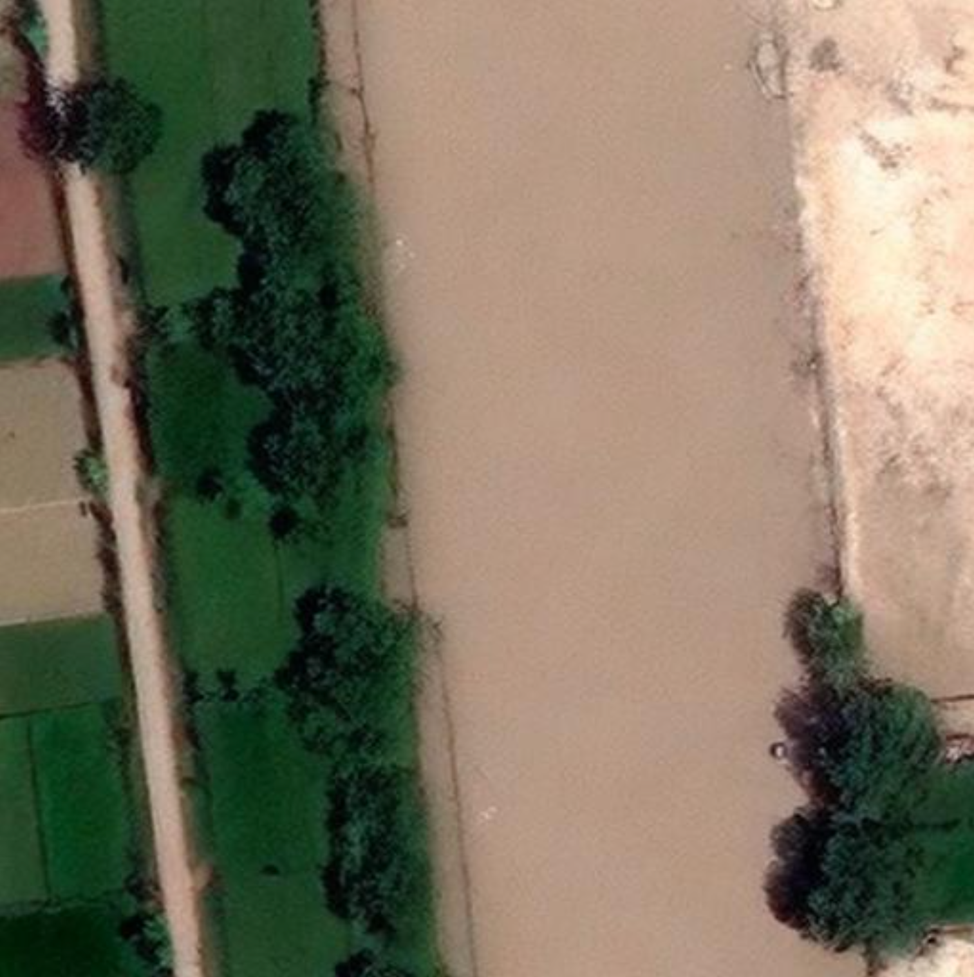
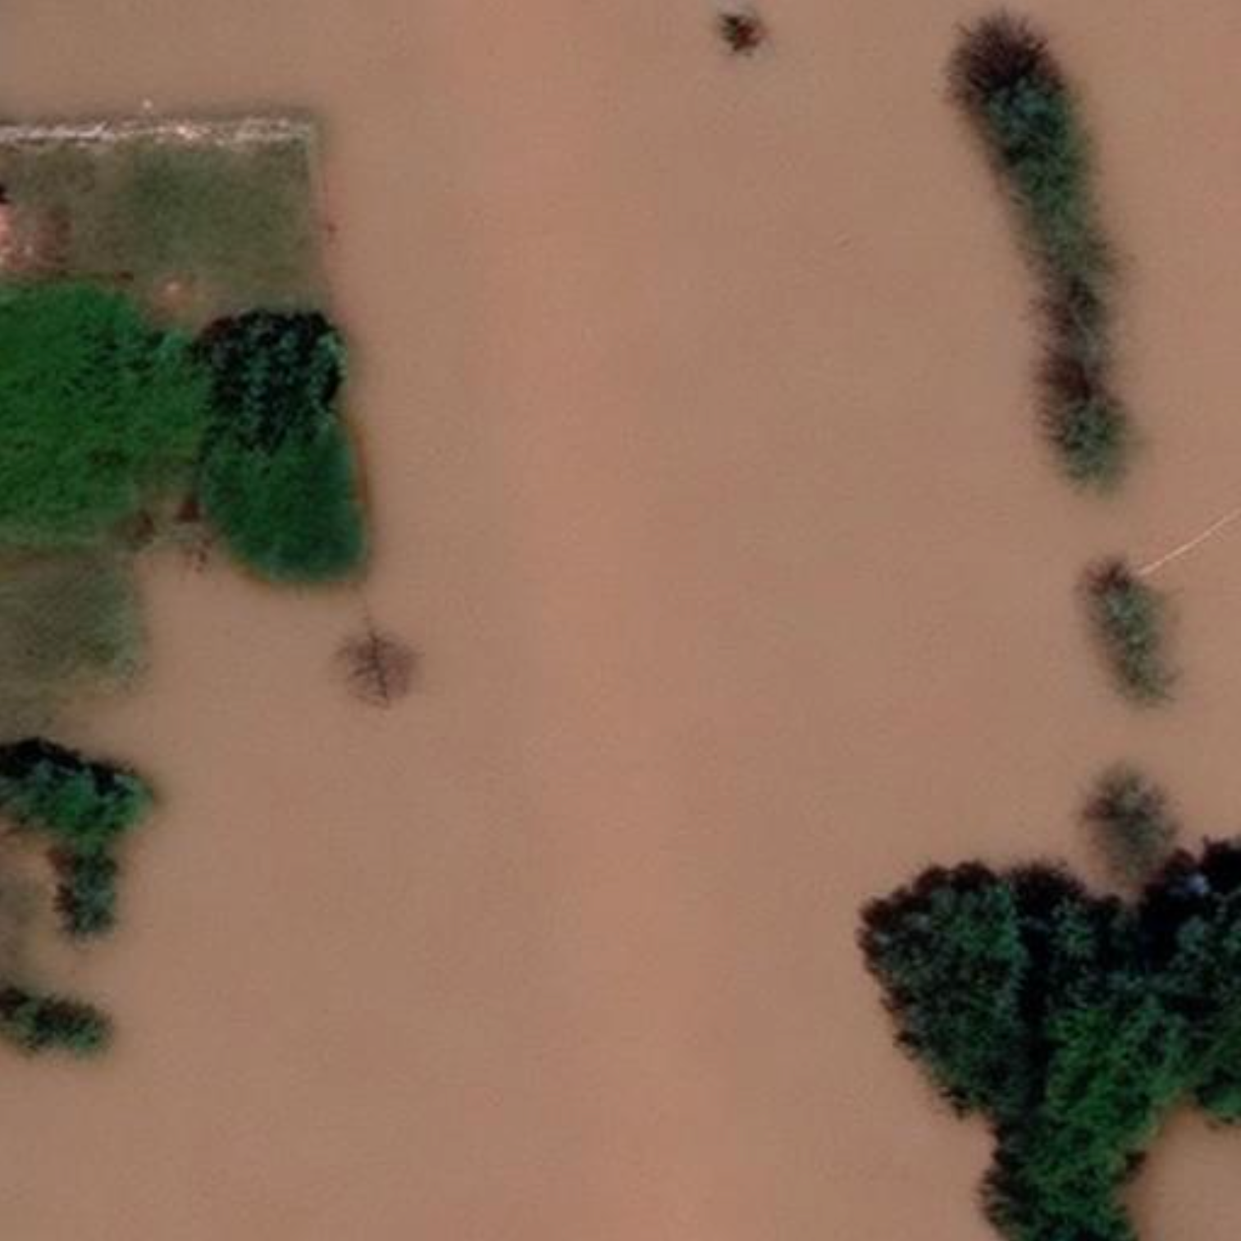
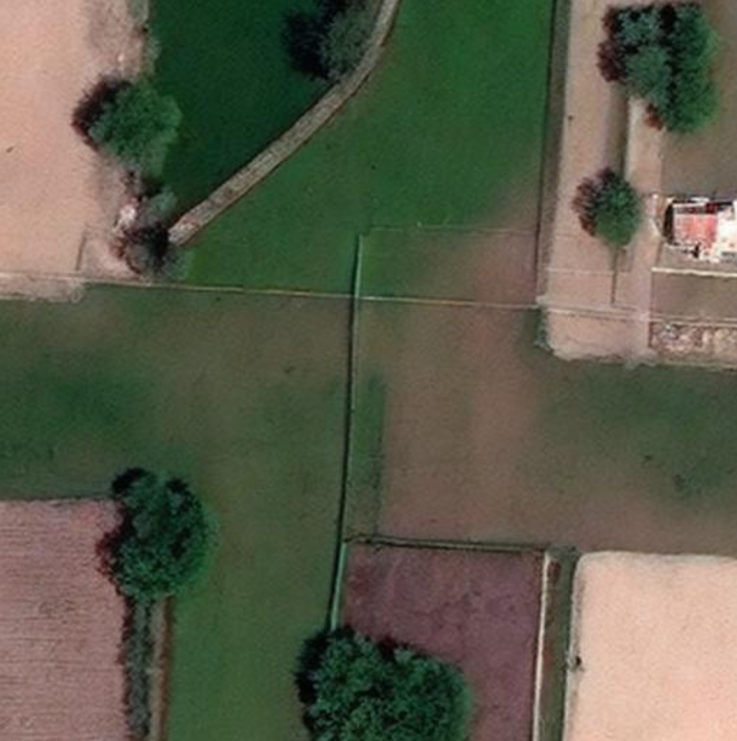
进度汇报
prompt变量对比测试:受灾方位
Prompt: A satellite image of Indian farmland suffering from floods, with the affected area located in the northern/southern/eastern/western part of the image
northern
southern
eastern
western
Diffusion SAT无法理解受灾方位提示词

Slide 6
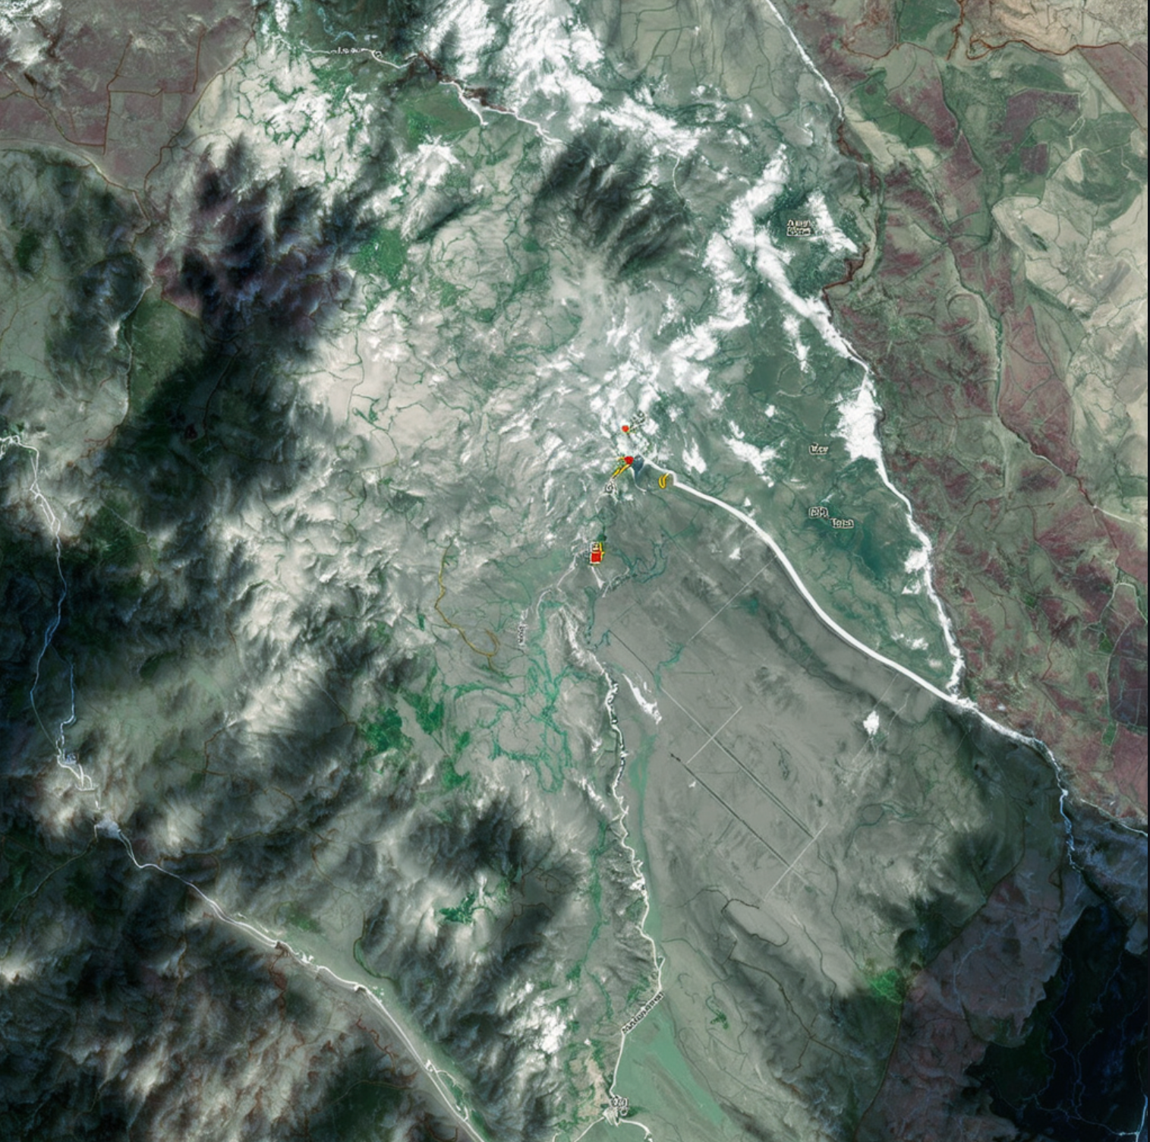
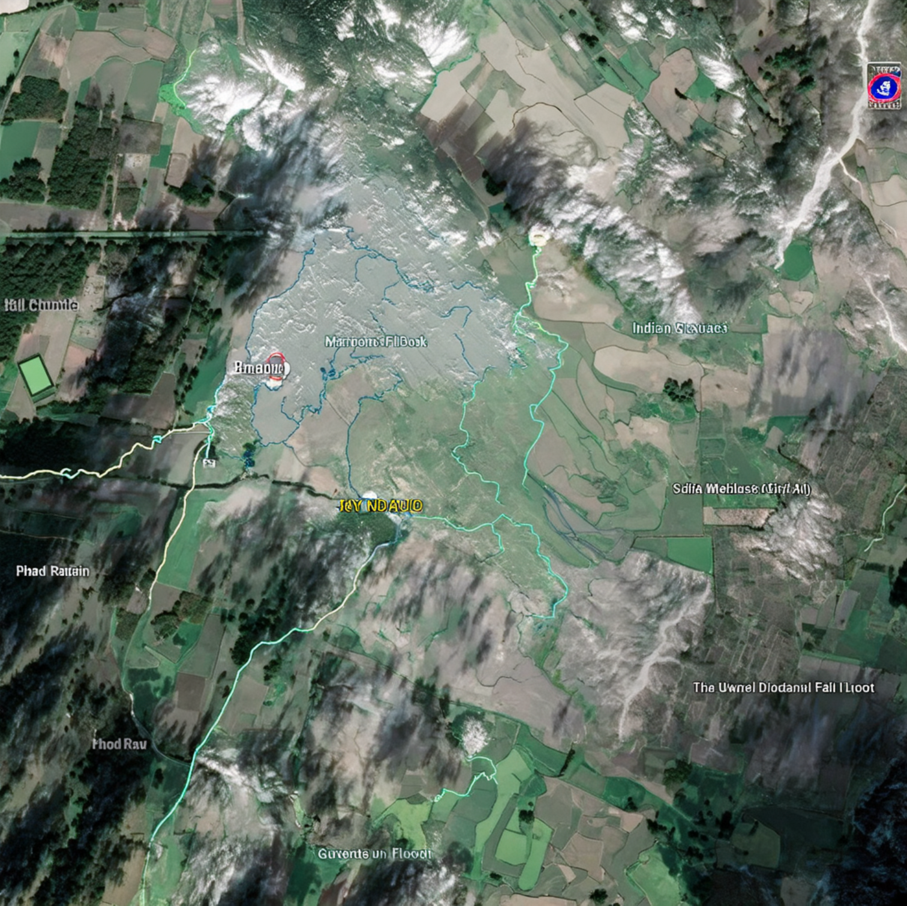
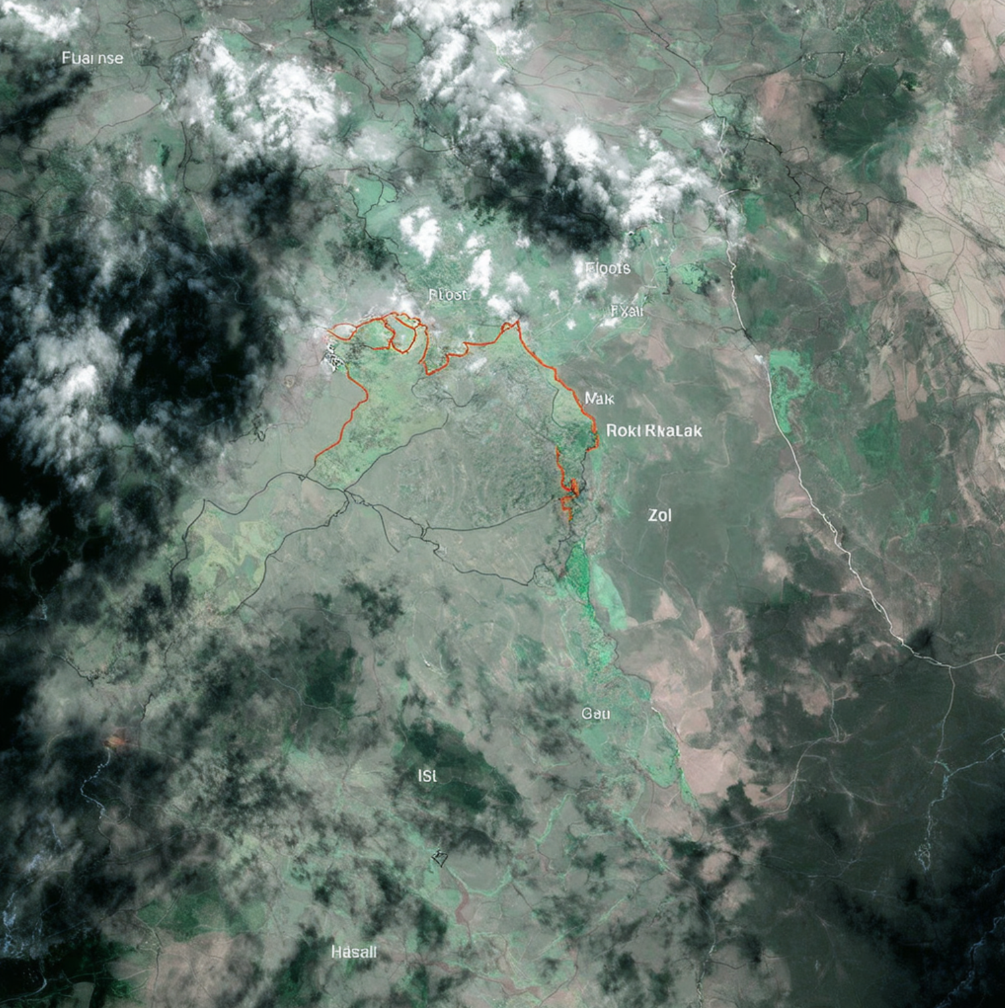
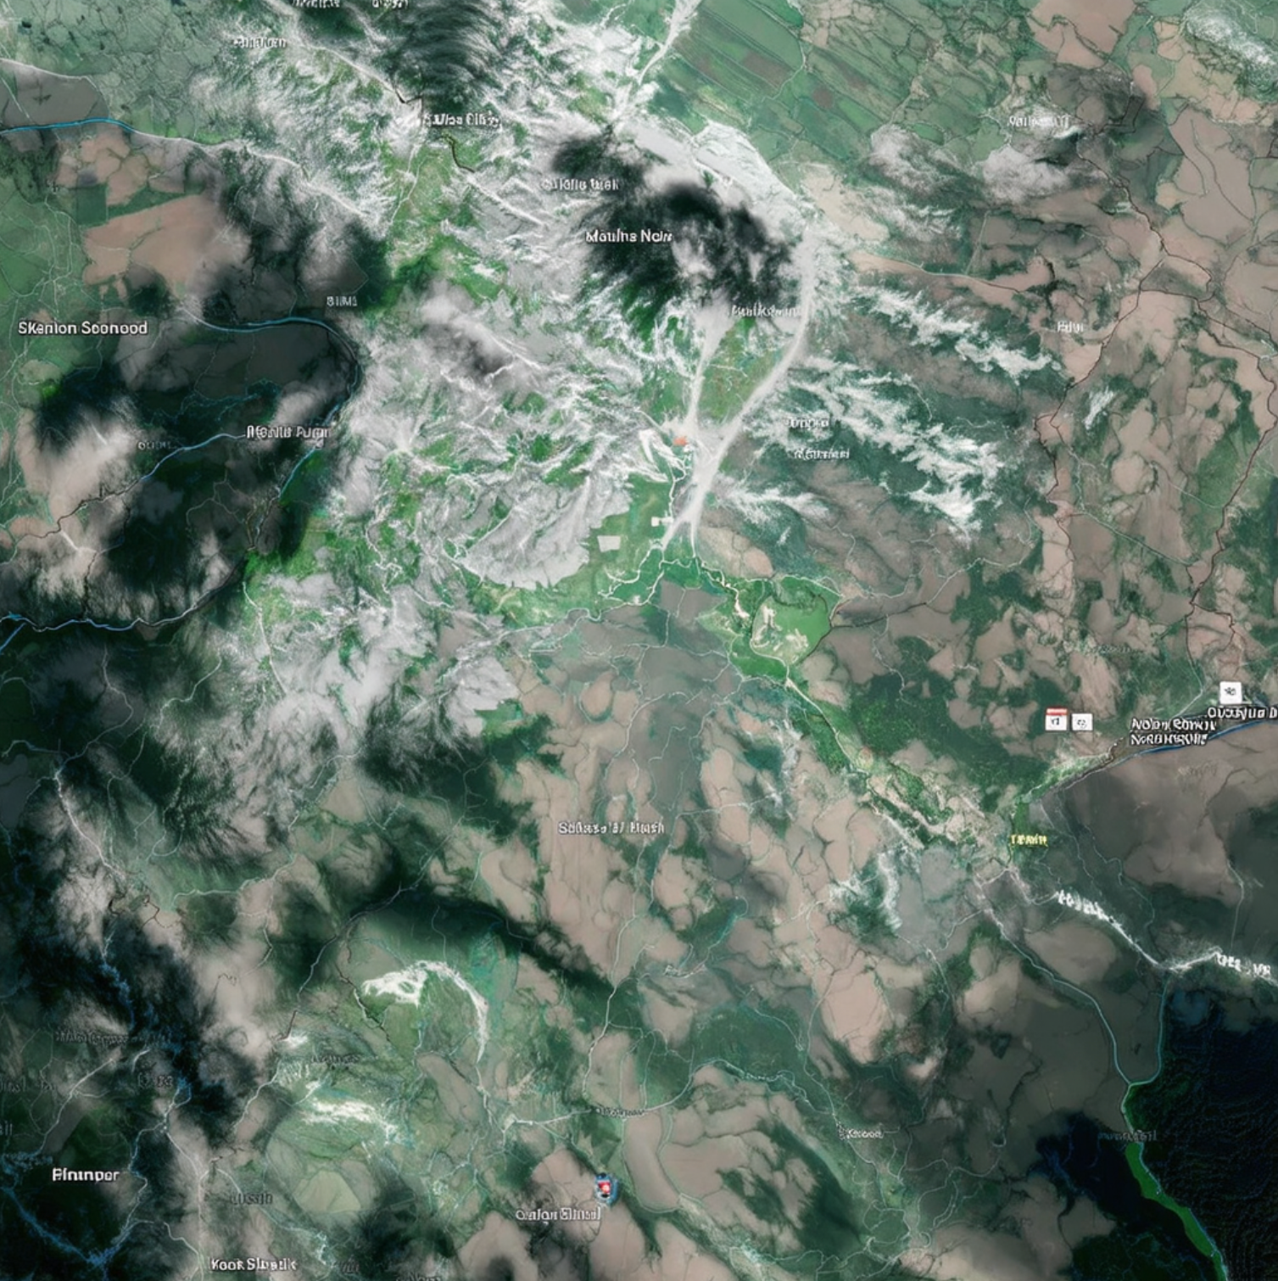
进度汇报
prompt变量对比测试:受灾方位
Prompt: A satellite image of Indian farmland suffering from floods, with the affected area located in the northern/southern/eastern/western part of the image
northern
southern
eastern
western
Stable Diffusion无法理解受灾方位提示词

Slide 7
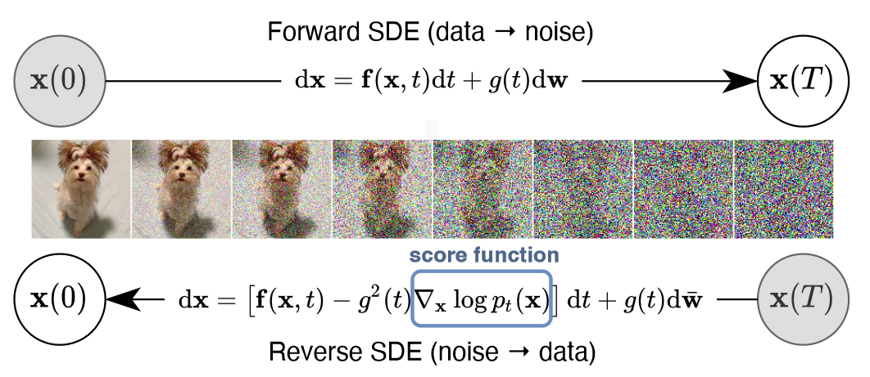
进度汇报
为什么扩散模型缺少空间提示词的理解能力？
经典的扩散模型的图像生成的过程是每个像素同时进行去噪，不存在空间约束信息

Slide 8
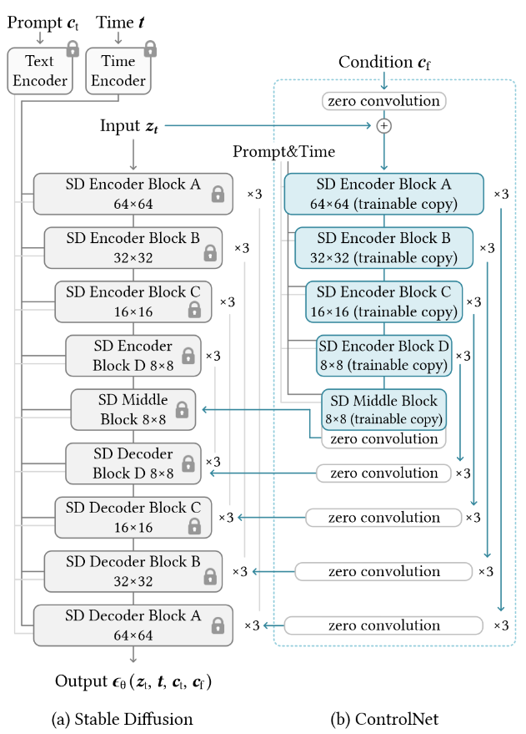

进度汇报
空间约束：SD+ControlNet
ControlNet冻结Stable Diffusion的权重，同时复制Stable Diffusion的Encoder权重在此基础上进行训练，通过ControlNet网络实现空间约束能力

Slide 9
2
下一阶段

Slide 10
下一阶段
训练ControlNet模型
· 使用语言模型助手RSGPT来生成一批遥感图像提示词。
· 部署cogVLM2模型，该模型可通过输入图像来生成提示词。
· 阅读diffusers包中的文档。
· 准备数据集以在 DiffusionSat 中训练 ControlNet，按照 diffusers 的 ControlNet 训练示例 来训练能够执行图像修复任务的 DiffusionSat。

Slide 11
谢 谢 大 家

